Slide 1
EDIFICACIONES
Sonia Campos Fernández

Slide 2
Marco normativo de la Declaratoria de Edificación
LEY 27157
Ley de regularización de edificaciones del procedimiento para la declaratoria de fábrica y del régimen de unidades inmobiliarias de propiedad exclusiva y de propiedad común.
“Reglamento nacional de edificaciones.
Decreto supremo N° 011-2006-VIVIENDA
TUO del Reglamento
de la Ley N°27157 - D.S. N°035-2006-VIVIENDA
TUO de la Ley 29090
D.S. N° 006-2017 VIVIENDA
Reglamento de la Ley 29090
D.S. N°029-2019-VIVIENDA.
Ley 30830
1999
2006
2019
2004
2007
2013
2018
Reglamento del índice de verificadores del registro de predios. Resolución N° 188-2004-SUNARP-SN
Ley 29090
Ley de regulación de habilitaciones urbanas y de edificaciones.
Reglamento de inscripciones del registro de predios. Resolución del superintendente nacional de los registros públicos N°097-2013-SUNARP/SN

Slide 3
Principios de la Ley 29090
1. Principio de Unidad: Las normas guardan coherencia y armonía, estableciendo un orden de prelación en su aplicación.
2. Principio de Transparencia.
3. Principio de Participación: Gobierno Nacional, Local y Organizaciones representativas de profesionales.
4. Principio de Subordinación: Prima el interés general sobre el interés particular, a fin de lograr un desarrollo urbano armónico.

Slide 4
Titulares de Derecho a Edificar
Se entiende por administrados a los solicitantes de los procedimientos administrativos regulados en la Ley y en el Reglamento, los cuales pueden ser los propietarios, usufructuarios, superficiarios, concesionarios, titulares de una servidumbre o de una afectación en uso, o quien cuente con derechos ciertos para llevar a cabo obras de habilitación urbana y/o de edificación, respecto del predio materia de la solicitud. El titular de la licencia es cualquier persona natural o jurídica, pública o privada.
Art. 3 (3.3.) del Reglamento de Licencias de Hab. Urbana y Licencias de Edificación – D.S. 029-2019-VIVIENDA.

Slide 5
Definición de Edificación
Edificación
Es el resultado de construir una obra sobre un predio, que cuente como mínimo con proyecto de habilitación urbana aprobado; y cuyo, destino es albergar al hombre en el desarrollo de sus actividades,. Comprende las instalaciones físicas y complementarias adscritas a ella.
D. Leg 1426 (16.9.18)

Slide 6
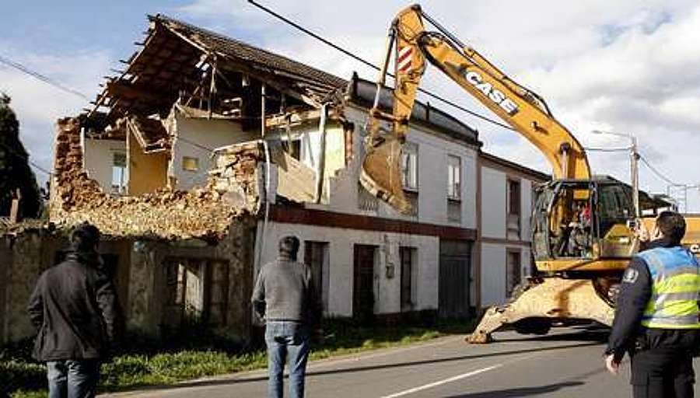
Tipos de obras de edificación
Edificación nueva
Remodelación
Tipos de obras
de edificación
Ampliación
Demolición
Dependerá del tipo de obra que se declare para la verificación de la adecuación con el antecedente registral

Slide 7
Debemos tener en cuenta los documentos previos
Regulan el diseño o las condiciones técnicas que afectarán el proceso de edificación de un predio y que, por tanto, es necesario recabar o tramitar ante una entidad, con anterioridad al trámite de licencias de edificación.
Art. 14 TUO Ley 29090

Slide 8
Efectos de la inscripción de los documentos previos
Los Registros Públicos inscribirán, a solicitud del propietario, cualquiera de los documentos establecidos en el presente artículo, para su respectiva publicidad. El contenido del asiento de inscripción debe resaltar las condiciones establecidas para el aprovechamiento del predio, por lo que éste será oponible frente a terceros.
Art. 14 TUO Ley 29090

Slide 9
Licencia de edificación
La licencia de edificación constituye un acto administrativo mediante el cual las municipalidades otorgan autorización para la ejecución de obras de edificación.
Las licencias podrán ser objeto de prórroga y revalidación, así mismo de desistimiento de manera expresa y a solicitud del interesado.
Artículo 7 Ley 29090 modificado por D. Leg. 1426

Slide 10
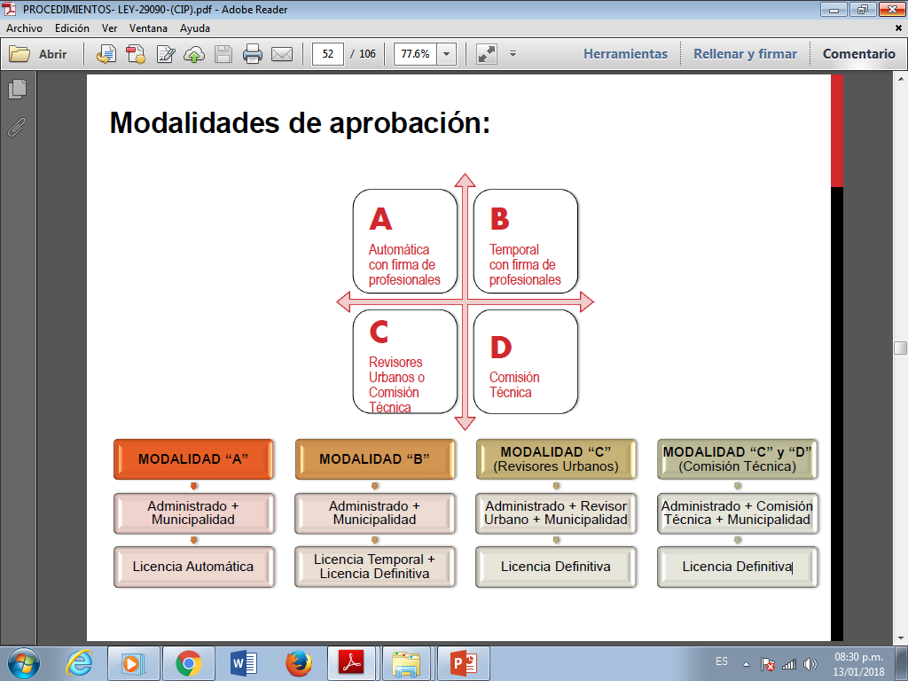
Modalidades de aprobación de la licencia de edificación
Modalidades de aprobación:
Actualmente con TUO Ley 29090 los Revisores Urbanos se aplican a las modalidades B, C, y D
Evaluación Municipalidad o Revisores Urbanos
Rev. Urbanos

Slide 11
Pre declaratoria de Fábrica
Los propietarios pueden solicitar al Registro la anotación preventiva de la predeclaratoria de fábrica, la misma que tendrá la vigencia de un año.
Cuando se solicite la inscripción de una unidad inmobiliaria con secciones de propiedad exclusiva y bienes comunes, debe inscribirse necesariamente, en el mismo acto, el prereglamento interno y la preindependización.
Art. 29.1 Ley 29090, modificado por la Ley 30494.

Slide 12
Pre declaratoria de fábrica
1
La vigencia de la anotación de pre fábrica, podrá ser de un año contado desde la fecha del asiento de presentación.
2
La vigencia de la anotación es prorrogable antes de su vencimiento y por el mismo plazo, cuantas veces sea necesario. En ningún caso la vigencia de dichas anotaciones excederán del plazo de vigencia de la licencia de edificación
3
La prórroga del plazo de vigencia se anota preventivamente en mérito al documento privado con firmas legalizadas otorgado por el propietario del terreno.
4
Si durante la vigencia de la anotación preventiva no se llegara a registrar su conversión en la inscripción, dicha anotación caduca de pleno derecho.

Slide 13
Conformidad de Obra y Declaratoria de edificación
Conformidad de Obra: Es la verificación que la edificación ejecutada cumple con parámetros y que los planos aprobados en la licencia de edificación o del replanteo, de ser el caso, corresponden a la realidad física de la obra.
Declaratoria de Edificación: Una vez concluidas las obras de edificación, quien las realice, efectuará una descripción de las condiciones técnicas y características de la obra ejecutada.

Slide 14
Artículo 25 Ley 29090
“Ninguna autoridad puede establecer exigencias adicionales a las establecidas por el Reglamento Nacional de Edificaciones o requisitos adicionales previstos en la presente Ley. De considerar requisitos adicionales, se constituye una barrera burocrática ilegal, siendo aplicable lo dispuesto en el Decreto Legislativo Nº 1256, Decreto Legislativo que aprueba la ley de prevención y eliminación de barreras burocráticas.”

Slide 15
Procedimiento de Declaratoria de Fábrica en Vía de Regularización - ley 27157- FOR

Slide 16
Ámbito de la regularización declaratoria de fábrica - FOR
La regularización comprende a las construcciones sin licencia municipal y/o sin conformidad de obra.
Primera prorroga
Ley 27972 Ley Orgánica de Municipalidades:
Construcciones terminadas entre el 21/07/1999 y el 31/12/2002.
El FOR debe ser llenado y suscrito con fecha cierta máxima el 30 de junio del 2003.
De acuerdo al artículo 3 del DS 035 – 2006 vivienda (reglamento de la ley 27157) aplica para edificaciones construidas o demolidas antes del 31 de diciembre 2016 (plazo modificado por la Ley 30830)
Segunda prorroga y Tércera Prórroga
Mediante Ley 28437 se prórroga el plazo establecido en la Ley Orgánica de Municipalidades: Las construcciones terminadas hasta el 31 de diciembre el 2003.
El FOR debe ser llenado y suscrito con fecha cierta máxima el 30 de junio del 2005.
Ley 30830
No existe fecha límite establecida en la norma para la certificación de firmas en el FOR, en este tramo de fechas para la regularización

Slide 17
Predio urbano
Es aquel predio que ha pasado por un procedimiento de habilitación urbana concluida y cuenta con dotación de servicios públicos básicos (luz, agua, desagüe, etc.)
Terrenos que cuenten con proyectos de habilitación urbana con construcción simultánea.
Tipos de predios sobre los que puede declararse la regularización
Terrenos respecto a los que se ha dado inicio al procedimiento de habilitación urbana y que se encuentran en etapa de aprobación de licencia de habilitación urbana con autorización para la construcción simultanea de viviendas.
Predio ubicado en zona urbana consolidado
Predios que cuentan con servicios públicos domiciliarios instalados y un entorno consolidado que cuenta con vías de acceso (pistas veredas e infraestructura vial) que se encuentran inscritos como predios rústicos en el registro.
.

Slide 18
Parámetros urbanísticos y edificatorios (Conforme al D.S 008-2019-VIVIENDA ya no es exigible).
Plano de localización y ubicación, debiendo indicarse, en forma precisa, los linderos y medidas perimétricas.
Planos de plantas de arquitectura por pisos, con los nombres de todos los ambientes exteriores e interiores, concordados con la memoria descriptiva del FOR.
Informe técnico de verificación
Los planos y el informe técnico de verificación ( firmados y sellados por el verificador, con legalización de la firma.)
Documentos anexos que se acompañan al formulario registral FOR

Slide 19
Para la inscribir la carga técnica en la regularización de fábrica
De acuerdo al Artículo 13° del Reglamento de la Ley 27157, existen 3 tipos de cargas técnicas:
Carga por discrepancias entre el área real del terreno, sus linderos y/o medidas perimétricas, con los que figuran en la partida registral del predio. (siempre y cuando el área real sea menor a la inscrita).
Cargas por transgresiones a la normativa urbanística y edificatoria.
Carga por transgresiones a las normas de protección monumental, arqueológico, natural y/o seguridad.
Solo se inscribirá como carga las observaciones contenidas en el informe técnico de verificación.
En la regularización de la declaratoria de fábrica se inscribirán simultáneamente en el rubro de cargas y gravámenes.
Las observaciones contenidas en el informe de verificación Ad- Hoc remitida conforme al artículo 10 del reglamento de la ley 27157, se inscribirán de oficio.
Serán reguladas con la normativa vigente las cargas constituidas por transgresiones a los parámetros urbanísticos y edificatorios aplicables al predio y otras cargas da merito a la inscripción de la declaratoria de fábrica.

Slide 20
PRECEDENTE DE OBSERVANCIA OBLIGATORIA :CANCELACIÓN DE CARGA TÉCNICA - XXVII - XXVIII PLENO del Tribunal Registral - Sesión ordinaria realizada los días 21, 22 y 23 de noviembre de 2007. Publicado en el diario oficial “El Peruano” el 1 de marzo de 2008.
«Las cargas técnicas extendidas sobre la base de observaciones formuladas en el Informe Técnico de Verificación, originadas en presuntas transgresiones a la normativa sobre edificaciones, consignadas como tales por haber utilizado como referencia el certificado de parámetros urbanísticos y edificatorios vigente a la fecha de la regularización y no a la fecha de ejecución de la obra, pueden ser canceladas en mérito de un nuevo informe técnico de verificación en el que se señale con claridad que a la fecha de la fábrica regularizada la edificación se adecuaba a los parámetros vigentes en dicha oportunidad.»
Las cargas serán canceladas en virtud de un nuevo informe técnico emitido por el verificador competente.
Para inscribir la cancelación de cargas técnicas
En el informe debe acreditarse el levantamiento de las observaciones que dieron mérito a su anotación, acompañado de ser el caso, de los planos replanteados.
Art. 82 del Reglamento de Inscripciones del Registro de Predios
No corresponde al Registrador formular observaciones a los aspectos técnicos de dicho informe.

Slide 21
Implicancias en sede registral – Ley 30830: Procedencia

Slide 22
Implicancias en sede registral – Ley 30830: Improcedencia

Slide 23
Implicancias en sede registral
Hasta el 20 de julio de 1999 o hasta diciembre de 2005
Novena Disposición Transitoria del RIRP
Verificador común y verificador ad hoc
Hasta el 31 de julio de 2016
Única Disposición Complementaria Transitoria
Primera disposición complementaria y final ¿calificable en sede registral?

